Slide 1

Graph
Data Structure & Algorithms
苏卓 （初稿）
吴贺俊 （修订）

Slide 2
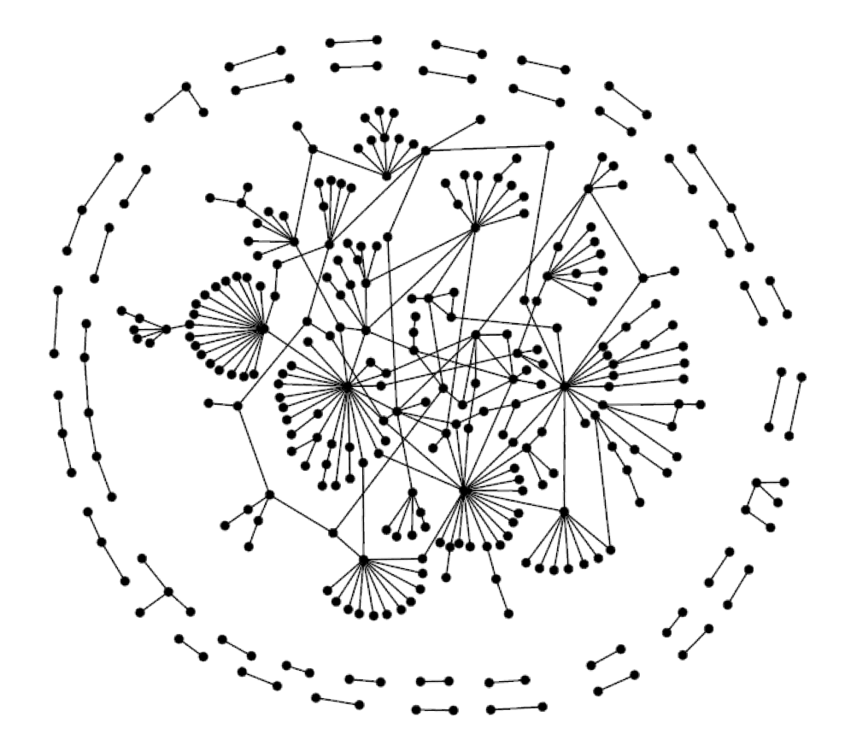
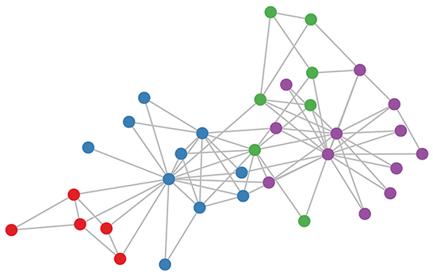
Graph
图的示例
图的基本概念
图的存储表示
图的遍历与连通性
最小生成树
最短路径
有向无环图及其应用

Slide 3
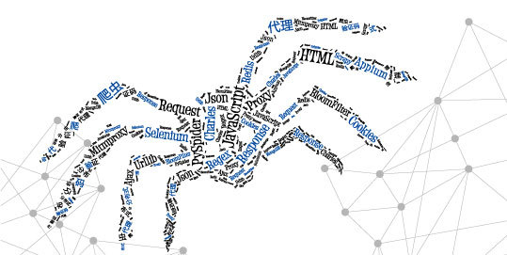
图的遍历与连通性
网络爬虫的搜索问题
“网络爬虫”是捜索引擎抓取系统软件的重要组成部分，它遍历Web空间，能够扫描一定IP地址范围内的网站，并沿着网络上的链接从一个网页到另一个网页，从一个网站到另一个网站采集网页资料。
面对数量众多的网站，如何无遗漏且不重复地高效访问所有网页，需要有好的策略来实现图的遍历。

Slide 4
图的遍历与连通性
从已给的连通图中某一顶点出发，沿着一 些边访遍图中所有的顶点，且使每个顶点仅被访问一次，就叫做图的遍历 ( Graph Traversal )。
图中可能存在回路，且图的任一顶点都可能与其他顶点相通，在访问完某个顶点之后可能会沿着某些边又回到了曾经访问过的顶点。
为了避免重复访问，可设置一个标志顶点是否被访问过的辅助数组 visited [ ]。

Slide 5

图的遍历与连通性
如何避免图的同一顶点在遍历时被访问多次？
辅助数组 visited[ ] 的初始状态为0，在图的遍历过程中，一旦某一个顶点 i 被访问，就立即让 visited[i] 为 1，防止它被多次访问。
图的遍历的分类:
深度优先搜索
DFS (Depth First Search)
广度优先搜索
BFS (Breadth First Search)

Slide 6
深度优先搜索DFS ( Depth First Search )
DFS算法背后的故事
因发明“深度优先搜索算法”，1986年的图灵奖由康乃尔大学机器人实验室主任约翰·霍普克洛夫特（John Edward Hopcroft）和普林斯顿大学计算机科学系教授罗伯特·陶尔扬（Robert Endre Tarjan）共享。
霍普克洛夫特和陶尔扬的研究成果在《ACM学报》（Journal of ACM）上公布以后，引起学术界很大的轰动，而他们创造的深度优先算法则被推广到信息检索、人工智能等方面成功地得到应用。
深度优先搜索也是在开发爬虫软件早期使用较多的方法。
在向霍普克洛夫特和陶尔扬授予图灵奖的仪式上，当年的国际象棋程序比赛的优胜者说，他的程序在搜索可能的棋步时用的就是深度优先算法，这是他的程序所以能出奇制胜的关键。

Slide 7
深度优先搜索DFS ( Depth First Search )
DFS 在访问图中某一起始顶点 v 后,
由 v 出发, 访问它的任一邻接顶点 w₁;
再从 w₁ 出发, 访问与 w₁邻 接但还没有访问过的顶点 w₂;
然后再从 w₂ 出发, 进行类似的访问, …
如此进行下去, 直至到达所有的邻接顶点都被访问过的顶点 u 为止。
接着, 退回一步, 退到前一次刚访问过的顶点, 看是否还有其它没有被访问的邻接顶点。
如果有, 则访问此顶点, 之后再从此顶点出发, 进行与前述类似的访问;
如果没有, 就再退回一步进行搜索。
重复上述过程, 直到连通图中所有顶点都被访问过为止。

Slide 8
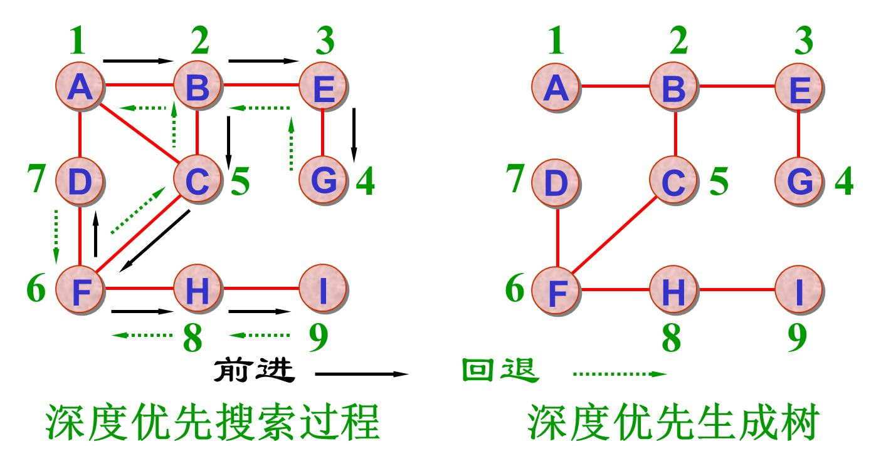
图的遍历与连通性
深度优先搜索的示例

Slide 9
深度优先搜索DFS ( Depth First Search )
由算法思想知，这是一个递归过程。因此，先设计一个从某个顶点(编号)为v₀开始深度优先搜索的函数，便于调用。
在遍历整个图时，可以对图中的每一个未访问的顶点执行所定义的函数。
template<class Type>
void DFSTraverse (Graph<Type>& G) {
int n = G.NumberOfVertices( );
static int * visited = new int [n];
for ( int i = 0; i < n; i++ ) // 访问数组
visited [i] = 0; // visited 初始化
DFS (G, 0, visited ); // 开始搜索
delete [ ] visited; // 释放 visited
}

Slide 10
深度优先搜索DFS ( Depth First Search )
template<class Type>
void DFS ( Graph<Type>& G, int v,
int visited [ ] ) {
cout << G.GetValue (v) << ‘ ’; // 访问顶点 v
visited[v] = 1; // 顶点 v 作访问标记
int w = G.GetFirstNeighbor (v);
while ( w != -1 ) { // 若邻接顶点 w 存在
if ( !visited[w] ) DFS ( G, w, visited );
// 若顶点 w 未访问过, 递归访问顶点 w
w = G.GetNextNeighbor ( v, w );
// 取顶点 v 排在 w 后的下一个邻接顶点
}
}

Slide 11
深度优先搜索DFS ( Depth First Search )
算法分析
遍历时，对图的每个顶点至多调用一次DFS函数。
其实质就是对每个顶点查找邻接顶点的过程，取决于存储结构。当图有e条边，其时间复杂度为O(e)，总时间复杂度为O(n+e) 。

Slide 12
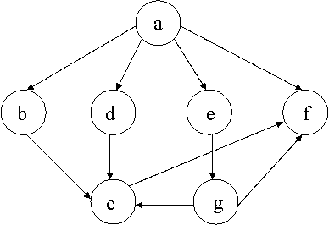
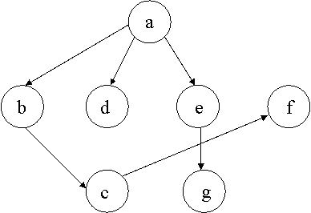
深度优先搜索DFS ( Depth First Search )
给出深度优先搜索的顺序，并绘制出对应的遍历图
深度优先搜索的顺序是a，b，c，f，d，e，g

Slide 13
广度优先搜索BFS ( Breadth First Search )
BFS在访问了起始顶点 v 之后,
由 v 出发, 依次访问 v 的各个未被访问过的邻接顶点 w₁, w₂, …, w_{t},
然后再顺序访问 w₁, w₂, …, w_{t} 的所有还未被访问过的邻接顶点。
再从这些访问过的顶点出发，再访问它们的所有还未被访问过的邻接顶点，…
如此做下去，直到图中所有顶点都被访问到为止。
广度优先搜索是一种分层的搜索过程, 每向前走一步可能访问一批顶点, 不像深度优先搜索那样有往回退的情况。
因此, 广度优先搜索不是一个递归的过程。

Slide 14
广度优先搜索BFS ( Breadth First Search )
为了实现逐层访问, 算法中使用了一个队列, 以记忆正在访问的这一层和上一层的顶点, 以便于向下一层访问。
为避免重复访问, 需要一个辅助数组，visited [ ]，给被访问过的顶点加标记。

Slide 15
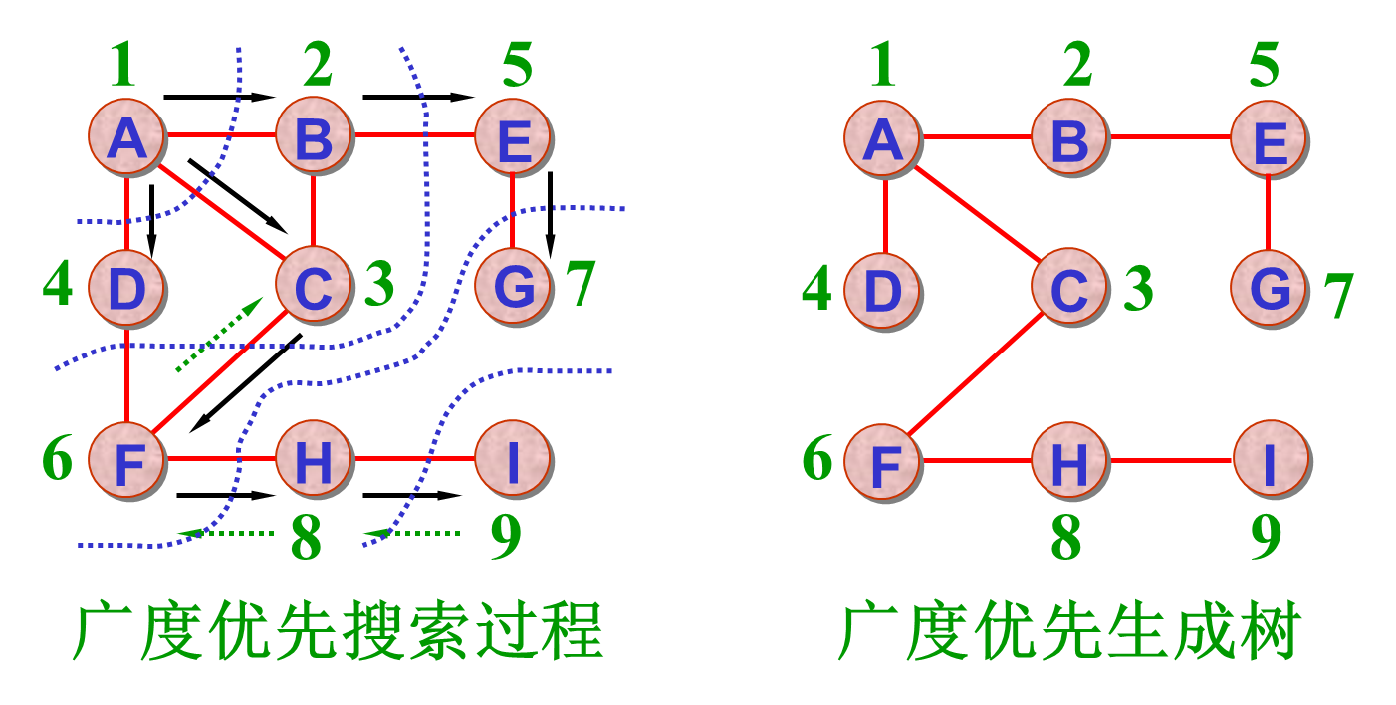
广度优先搜索BFS ( Breadth First Search )
广度优先搜索的示例

Slide 16
广度优先搜索BFS ( Breadth First Search )
template<class Type>
void BFS ( Graph <Type>& G, int v ) {
int n = G.NumberOfVertices( );
int * visited = new int[n];
for ( int i = 0; i < n; i++ )
visited[i] = 0;
cout << G.GetValue (v) << ' ';
visited[v] = 1;
Queue<int> q;
// 进队列
q.EnQueue (v);
…
delete [ ] visited;
}
while ( !q.IsEmpty ( ) ) { // 队空搜索结束
q.GetFront(v); q.DeQueue ( );
int w = G.GetFirstNeighbor (v);
while ( w != -1 ) { // 若邻接顶点 w 存在
if ( !visited[w] ) { // 未访问过
cout << G.GetValue (w) << ‘ ’;
visited[w] = 1; q.EnQueue (w);
}
w = G.GetNextNeighbor (v, w);
} // 重复检测 v 的所有邻接
} // 外层循环，判队列空否

Slide 17
对比：深度优先搜索DFS ( Depth First Search )
DFS 在访问图中某一起始顶点 v 后,
由 v 出发, 访问它的任一邻接顶点 w₁;
再从 w₁ 出发, 访问与 w₁邻 接但还没有访问过的顶点 w₂;
然后再从 w₂ 出发, 进行类似的访问, …
如此进行下去, 直至到达所有的邻接顶点都被访问过的顶点 u 为止。
接着, 退回一步, 退到前一次刚访问过的顶点, 看是否还有其它没有被访问的邻接顶点。
如果有, 则访问此顶点, 之后再从此顶点出发, 进行与前述类似的访问;
如果没有, 就再退回一步进行搜索。
重复上述过程, 直到连通图中所有顶点都被访问过为止。

Slide 18
对比：广度优先搜索BFS ( Breadth First Search )
BFS在访问了起始顶点 v 之后,
由 v 出发, 依次访问 v 的各个未被访问过的邻接顶点 w₁, w₂, …, w_{t},
然后再顺序访问 w₁, w₂, …, w_{t} 的所有还未被访问过的邻接顶点。
再从这些访问过的顶点出发，再访问它们的所有还未被访问过的邻接顶点，…
如此做下去，直到图中所有顶点都被访问到为止。
广度优先搜索是一种分层的搜索过程, 每向前走一步可能访问一批顶点, 不像深度优先搜索那样有往回退的情况。
因此, 广度优先搜索不是一个递归的过程。

Slide 19
对比：广度优先搜索BFS ( Breadth First Search )
搜索结果中的结点之间的关系一般可以表示成一棵树，称为解答树。搜索算法的搜索过程，实际上就是根据初始条件和扩展规则构造一棵解答树，并寻找符合目标状态的结点的过程。
广度优先算法需要从初始结点出发，逐步扩展才能找到问题的解。
如果问题有解，它总是处在解答树的某一层上。解答树在扩展过程中，随着层次的增加，结点就越来越多，搜索的量也就迅速扩大。
如假设一个结点衍生出来的相邻结点平均的个数是M个，当开始搜索时，队列中只有一个起始结点，当起始点出队后，把它相邻的结点入队，那么队列就有M个结点，当下一层的搜索中再加入元素到队列的时候，结点数达到了M的平方，一旦M较大，解答树的层次又比较深时，则队列需要很大的内存空间，不然很容易产生数据溢出，导致搜索失败。
因此广度优先搜索适用于结点的子结点数量不多，并且解答树的层次不太深的情况。

Slide 20
深度 vs. 广度
图 G’=(V, T(G)) 是 G 的极小连通子图，且 G’ 是一棵树。G’ 称为图G的一棵生成树。
从任意点出发按DFS算法得到生成树 G’ 称为深度优先生成树；
按BFS算法得到的 G’ 称为广度优先生成树。

Slide 21
深度 vs. 广度
用广度优先搜索算法遍历图与深度优先搜索算法遍历图的唯一区别是邻接点搜索次序不同
广度优先搜索算法遍历图的总时间复杂度为O(n+e) 。
图的遍历可以系统地访问图中的每个顶点，因此，图的遍历算法是图的最基本、最重要的算法，许多有关图的操作都是在图的遍历基础之上加以变化来实现的。

Slide 22
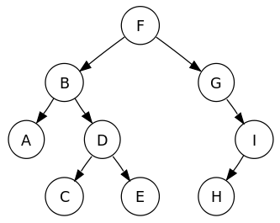
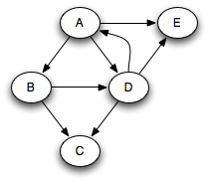
思考：
图的遍历和二叉树的遍历有什么异同?
先回顾一下二叉树的遍历，树分为“左子树”“右子树”“根”三个部分，只要分别递归遍历这三个部分，即可完成对二叉树的遍历。
图不能像二叉树那样，把结点分类为相应的区域或部分，因此不能采用分区域遍历的方法。图的特点是任一顶点都可能和其余的顶点相邻接，所以在访问了某个顶点之后，可能沿着某条路径搜索之后，又回到该顶点上。只要能识别出每个顶点在遍历过程中是否被访问过，即可达到“只访问一次”的要求。
和二叉树的遍历类似，图的遍历是从图的某顶点出发，访问图中所有顶点，并且每个顶点仅访问一次。

Slide 23
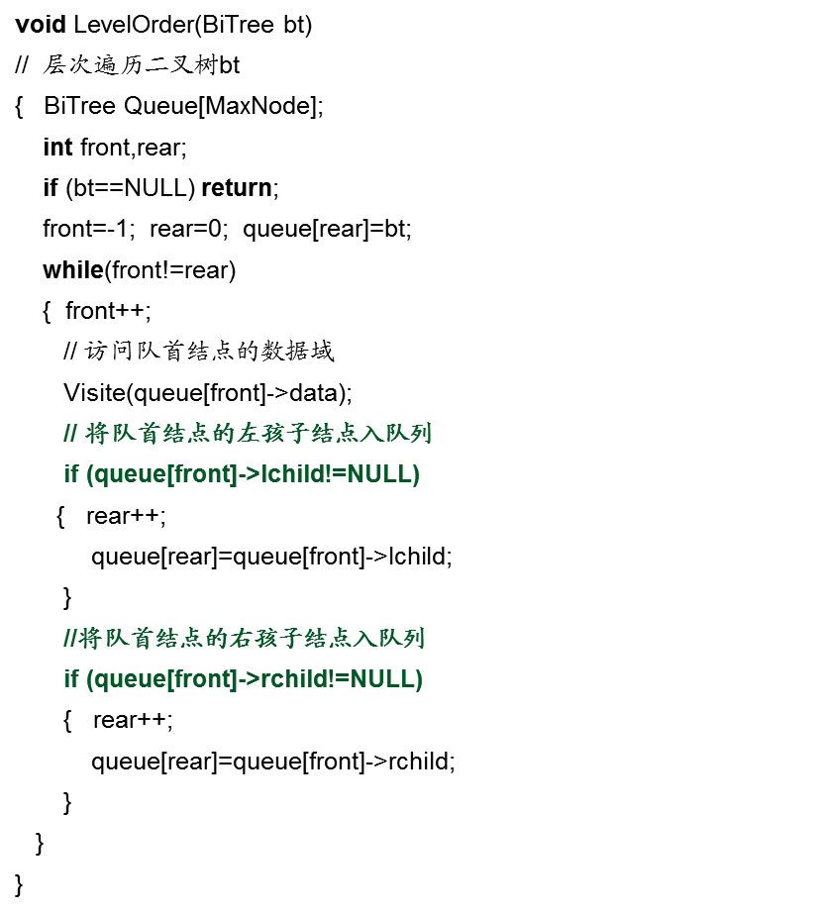
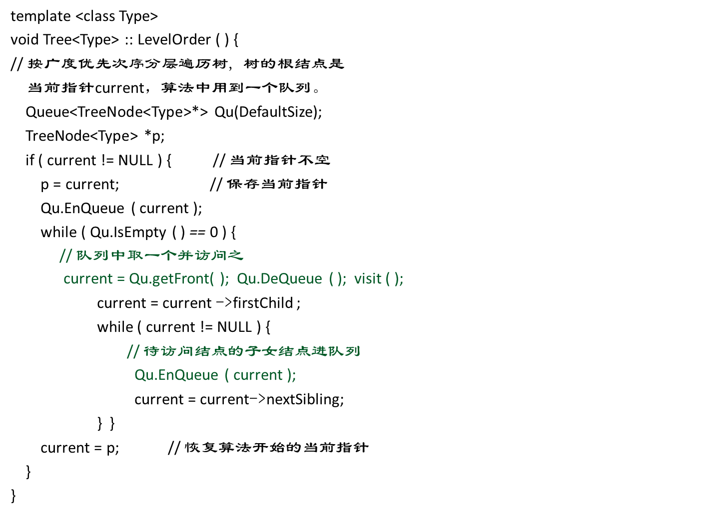
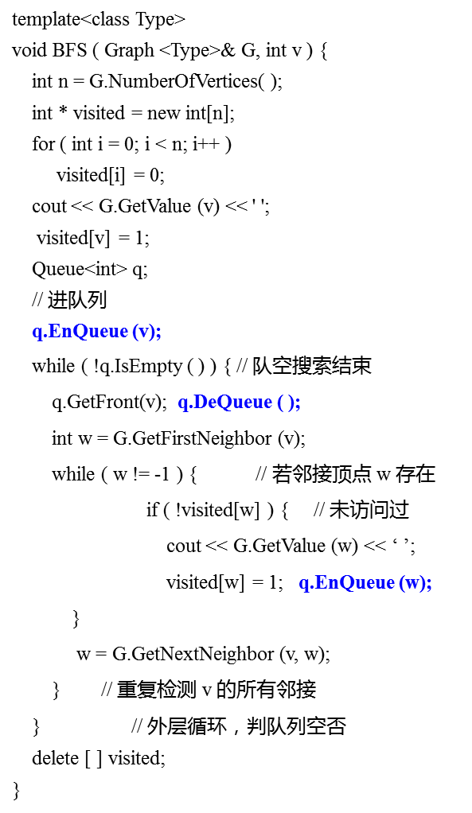
二叉树，树，图的层次遍历
按层次遍历，采用队列操作实现

Slide 24
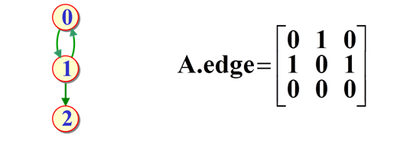
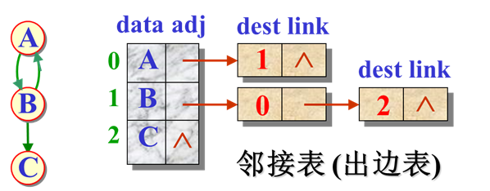
Case
已知一个有向图如下图所示：
写出该图的邻接矩阵和邻接表
按所写的邻接表，求出从顶点D开始的深度和广度优先搜索遍历序列
A
B
C
D
E
H
F
G

Slide 25
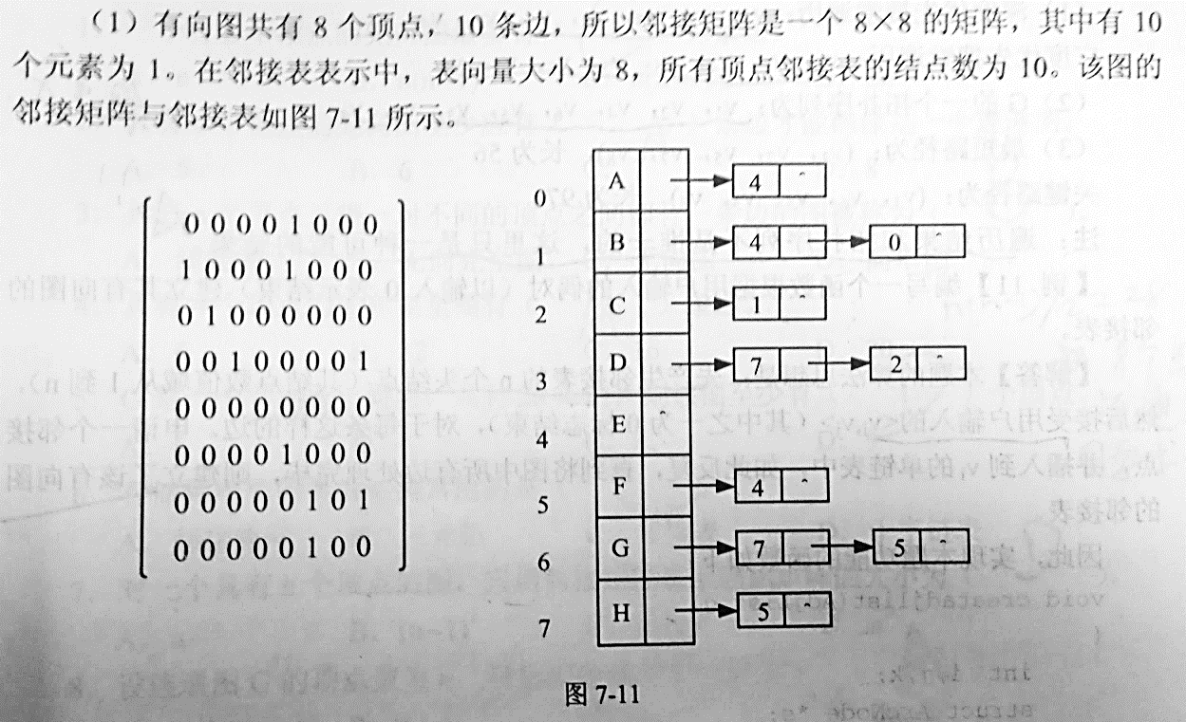
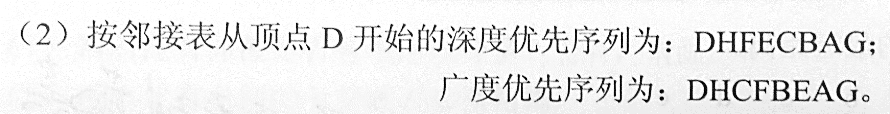
Case
解答

Slide 26
图的连通性问题
连通图与连通分量 在无向图中, 若从顶点v₁到顶点v₂有路径, 则称顶点v₁与v₂是连通的。
如果图中任意一对顶点都是连通的, 则称此图是连通图。
非连通图的极大连通子图叫做连通分量。
(a) 非连通的无向图G3 （b） 非连通无向图G3的连通分量
非连通无向图的连通分量示意图

Slide 27
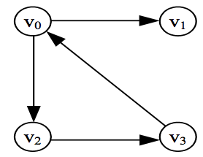
图的连通性问题
对于有向图G = <V，E>，若G中任意两个顶点v_{i}和v_{j}(v_{i}≠v_{j})，都有一条从v_{i}到v_{j}的有向路径，同时还有一条从v_{j}到v_{i}的有向路径，则称有向图G是强连通图。
有向图强连通的极大子图称为该有向图的强连通分支或者强连通分量。
有向图G₂的两个强连通分量

Slide 28
图的连通性问题
一个连通图的生成树是含有该连通图全部顶点的一个极小连通子图。
若连通图G的顶点个数为n，则G的生成树的边数为n-1。但是有n-1条边的图不一定是生成树。
如果无向图G的一个生成树 G′上添加一条边，则G′中一定有环，因为依附于这条边的两个顶点有另一条路径。相反，如果G′的边数小于n-1，则G′一定不连通。

Slide 29
图的连通性问题
无向图的连通分量与生成树
对于无向图，对其进行遍历时：
◆ 若是连通图：仅需从图中任一顶点出发，就能访问图中的所有顶点；
◆ 若是非连通图：需从图中多个顶点出发。每次从一个新顶点出发所访问的顶点集序列恰好是各个连通分量的顶点集；

Slide 30
图的连通性问题
如下图所示的无向图是非连通图，按图中给定的邻接表进行深度优先搜索遍历，2次调用DFS所得到的顶点访问序列集是： { v1 ,v3 ,v2} 和{ v4 ,v5 }
0
1
2
3
4
v₁
2
1 ⋀
v₁
v₃
v₁
v₃
v₄
v₂
2
0 ⋀
v₃
0
1 ⋀
v₂
v₄
v₅
v₂
v₅
v₄
4 ⋀
(a) 无向图G
v₅
(c) 深度优先生成森林
3 ⋀
┇ ┇
MAX_VEX-1
无向图及深度优先生成森林
(b) G的邻接链表

Slide 31
图的连通性问题
⑴ 若G=(V,E)是无向连通图， 顶点集和边集分别是V(G) ，E(G) 。若从G中任意点出发遍历时， E(G)被分成两个互不相交的集合：
T(G) ：遍历过程中所经过的边的集合；
B(G) ：遍历过程中未经过的边的集合；
显然： E(G)=T(G)∪B(G) ，T(G)∩B(G)=Ø

Slide 32
图的连通性问题
⑵ 若G=(V,E)是无向非连通图，对图进行遍历时得到若干个连通分量的顶点集：V₁(G) ,V₂(G) ,…,V_{n}(G)和相应所经过的边集：T₁(G) ,T₂(G) , …,T_{n}(G) 。
则对应的顶点集和边集的二元组：G_{i}=(V_{i}(G),T_{i}(G)) (1≦i≦n) 是对应分量的生成树，所有这些生成树构成了原来非连通图的生成森林。
说明：当给定无向图要求画出其对应的生成树或生成森林时，必须先给出相应的邻接表，然后才能根据邻接表画出其对应的生成树或生成森林。

Slide 33
图的连通性问题
图的生成树和生成森林算法
对图的深度优先搜索遍历DFS算法稍作修改，就可得到构造图的DFS生成树算法。
在算法中，树的存储结构采用孩子-兄弟表示法。
首先建立从某个顶点V出发，建立一个树结点。
然后再分别以V的邻接点为起始点，建立相应的子生成树，并将其作为V结点的子树链接到V结点上。
显然，算法是一个递归算法。

Slide 34
图的生成树和生成森林算法实现
template<class Type>
void DFS_Forest ( Graph<Type>& G,
Tree <Type> &T ) {
TreeNode <Type> * rt, * subT;
int n = G.NumberOfVertices( );
static int *visited = new int[n]; //访问数组
for ( int i = 0; i < n; i++ ) visited [i] = 0;
for ( i = 0; i < n; i++ ) // 遍历所有顶点
if ( !visited[i] ) { // 顶点 i 未访问过
if ( T.IsEmpty ( ) ) // 原为空森林,建根
subT = rt = T.BuildRoot( G.GetValue(i) );
// 顶点 i 的值成为根 rt 的值
else subT = T.InsertRightSibling
(subT, G.GetValue(i));
// 顶点 i 的值成为 subT 右兄弟的值
DFS_Tree ( G, T, subT, i, visited );
//从顶点 i 出发深度优先遍历, 建子树
}
}
template<class Type>
void DFS_Tree ( Graph<Type>& G, Tree<Type>&T, TreeNode <Type>* rt, int v, int visited [ ] ) {
TreeNode<Type> * p;
visited[v] = 1; // 顶点v作访问过标志
int w = G.GetFirstNeighbor (v); // 取顶点v的第一个邻接点w
int FirstChild = 1; // 第一个未访问子女应是v的左子女
while ( w != -1 ) { // 邻接顶点w存在
if ( ! visited [w] ) { // w未访问过, 将成为v的子女
if ( FirstChild ) {
p = T.InsertLeftChild ( rt, G.GetValue(w) );
//p插入为rt的左子女
FirstChild = 0; //建右兄弟
}
else p = T.InsertRightSibling( p, G.GetValue(w) );
// p 插入为 p 的左子女
DFS_Tree ( G, T, p, w, visited );
// 递归建立 w 的以 p 为根的子树
} // 邻接顶点 w 处理完
w = G.GetNextNeighbor ( v, w ); // 取v的下一个邻接点 w
} // 回到 while 判邻接顶点 w 存在
}

Slide 35
有向图的强连通分量
对于有向图，在其每一个强连通分量中，任何两个顶点都是可达的。 ∀V∈G，与V可相互到达的所有顶点就是包含V的强连通分量的所有顶点。
设从V可到达 (以V为起点的所有有向路径的终点)的顶点集合为 S₁(G)，而到达V (以V为终点的所有有向路径的起点) 的顶点集合为S₂(G)，则包含V的强连通分量的顶点集合是： S₁(G)∩S₂(G) 。

Slide 36
有向图的强连通分量
求有向图G的强连通分量的基本步骤是：
⑴ 对G进行深度优先遍历，生成G的深度优先生成森林T。
⑵ 对森林T的顶点按中序遍历顺序进行编号。
⑶ 改变G中每一条弧的方向，构成一个新的有向图G’。
a
a
6
a
b
c
b
3
c
5
b
c
d
d
2
f
e
d
4
e
f
f
e
1
(a) 有向图G
(b) 执行步骤(1)和(2)
(c) 执行步骤(3)
利用深度优先搜索求有向图的强连通分量

Slide 37
有向图的强连通分量
⑷ 按⑵中标出的顶点编号，从编号最大的顶点开始对G’进行深度优先搜索，得到一棵深度优先生成树。若一次完整的搜索过程没有遍历G’的所有顶点，则从未访问的顶点中选择一个编号最大的顶点，由它开始再进行深度优先搜索，并得到另一棵深度优先生成树。在该步骤中，每一次深度优先搜索所得到的生成树中的顶点就是G的一个强连通分量的所有顶点。
⑸ 重复步骤⑷ ，直到G’中的所有顶点都被访问。如下图是求一棵有向树的强连通分量过程。
a
a
6
a
a
b
b
c
b
3
c
5
b
c
d
d
d
e
2
f
e
f
d
4
e
f
c
f
e
1
(a) 有向图G
(b) 执行步骤(1)和(2)
(c) 执行步骤(3)
(d) 执行步骤(4)和(5)
利用深度优先搜索求有向图的强连通分量

Slide 38
有向图的强连通分量
在算法实现时，建立一个数组in_order[n]存放深度优先生成森林的中序遍历序列。对每个顶点v，在调用DFS函数结束时，将顶点依次存放在数组in_order[n]中。图采用十字链表作为存储结构最合适。
算法实现： int in_order[MAX_VEX] ;
void DFS(OLGraph *G , int v) // 按弧的正向搜索
{ ArcNode *p ;
Count=0 ;
Visited[v]=TRUE ;
for (p=G->xlist[v].firstout ; p!=NULL ; p=p->tlink)
if (!Visited[p->headvex])
DFS(G , p->headvex) ;
in_order[count++]=v ;
}
void Connected_DG(OLGraph *G)
{ int k=1, v, j ;
for (v=0; v<G->vexnum; v++)
Visited[v]=FALSE ;
for (v=0; v<G->vexnum; v++) /* 对图G正向遍历 */
if (!Visited[v]) DFS(G,v) ;
for (v=0; v<G->vexnum; v++)
Visited[v]=FALSE ;
for (j=G->vexnum-1; j>=0; j--) /* 对图G逆向遍历 */
{ v=in_order[j] ;
if (!Visited[v])
{ printf(“\n第%d个连通分量顶点: ”, k++) ;
Rev_DFS(G, v) ;
}
}
}
void Rev_DFS(OLGraph *G , int v)
{ ArcNode *p ;
Visited[v]=TRUE ;
printf(“%d” , v) ; /* 输出顶点 */
for (p=G->xlist[v].firstin ; p!=NULL ; p=p->hlink)
if (!Visited[p->tailvex])
Rev_DFS(G , p->tailvex) ;
} /* 对图G按弧的逆向进行搜索 */
备注：中序遍历森林其实指的就是后根遍历森林中的每一棵树。

Slide 39
生成树问题
图 G’=(V, T(G)) 是 G 的极小连通子图，且 G’ 是一棵树。G’ 称为图G的一棵生成树。
从任意点出发按DFS算法得到生成树 G’ 称为深度优先生成树；
按BFS算法得到的 G’ 称为广度优先生成树。

Slide 40
最小生成树
如果连通图是一个带权图，则其生成树中的边也带权，生成树中所有边的权值之和称为生成树的代价。
最小生成树(Minimum Spanning Tree) ：带权连通图中代价最小的生成树称为最小生成树。
最小生成树在实际中具有重要用途，如设计通信网。
设图的顶点表示城市，边表示两个城市之间的通信线路，边的权值表示建造通信线路的费用。
n个城市之间最多可以建n×(n-1)/2条线路，如何选择其中的n-1条，使总的建造费用最低?

Slide 41
最小生成树
构造最小生成树的算法有许多，基本原则是：
◆ 尽可能选取权值最小的边，但不能构成回路；
◆ 选择n-1条边构成最小生成树。
以上的基本原则是基于MST的如下性质：
◆ 设G=(V，E)是一个带权连通图，U是顶点集V的一个非空子集。
◆ 若u∈U ，v∈V-U，且(u, v)是U中顶点到V-U中顶点之间权值最小的边，则必存在一棵包含边(u, v)的最小生成树。

Slide 42
最小生成树
证明：用反证法证明。
设图G的任何一棵最小生成树都不包含边(u,v)。
设T是G的一棵生成树，则T是连通的，从u到v必有一条路径(u,…,v)。
当将边(u,v)加入到T中时就构成了回路，则路径(u, …,v)中必有一条边(u’,v’) ，满足u’∈U ，v’∈V-U 。
删去边(u’,v’) 便可消除回路，同时得到另一棵生成树T’。
由于(u,v)是U中顶点到V-U中顶点之间权值最小的边，故(u,v)的权值不会高于(u’,v’)的权值，T’的代价也不会高于T， T’是包含(u,v) 的一棵最小生成树，与假设矛盾。

Slide 43
最小生成树
最小生成树类定义
class MSTEdgeNode { //生成树边结点类
friend class MinSpanTree;
private:
int tail, head; //生成树各边的两顶点
float cost; //生成树各边的权值
public:
MSTEdgeNode ( ) //构造函数
: tail ( -1 ), head ( -1 ), cost ( 0 ) { }
};
class MinSpanTree {
protected:
MSTEdgeNode * edgevalue;
int MaxSize, n;
public:
MinSpanTree ( int sz = NumVertices-1 )
: MaxSize(sz), n (0) {
edgevalue = new MSTEdgeNode[MaxSize];
}
int Insert ( MSTEdgeNode& item );
}

Slide 44
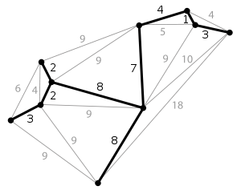
最小生成树的背景
Kruskal算法是一种用来寻找最小生成树的算法。1956年，约瑟夫·伯纳德·克鲁斯卡尔（Joseph Bernard Kruskal）提出了产生最小生成树（MST，Minimum-cost Spanning Tree）的Kruskal算法，发表在当年的美国数学会学报上。
Prim算法是图论中的一种算法，可在加权连通图里搜索最小生成树。该算法于1930年由捷克数学家沃伊捷赫·亚尔尼克发现，并在1957年由美国计算机科学家罗伯特·普里姆独立发现；1959年，艾兹格·迪科斯彻再次发现了该算法。因此，在某些场合，普里姆算法又被称为DJP算法、亚尔尼克算法或普里姆-亚尔尼克算法。
对于这一问题的其他算法包括反向删除算法和 BORůVKA 算法，这几种算法都是贪心算法的应用。与BORůVKA算法不同的地方是，Kruskal算法在图中存在相同权值的边时也有效。

Slide 45

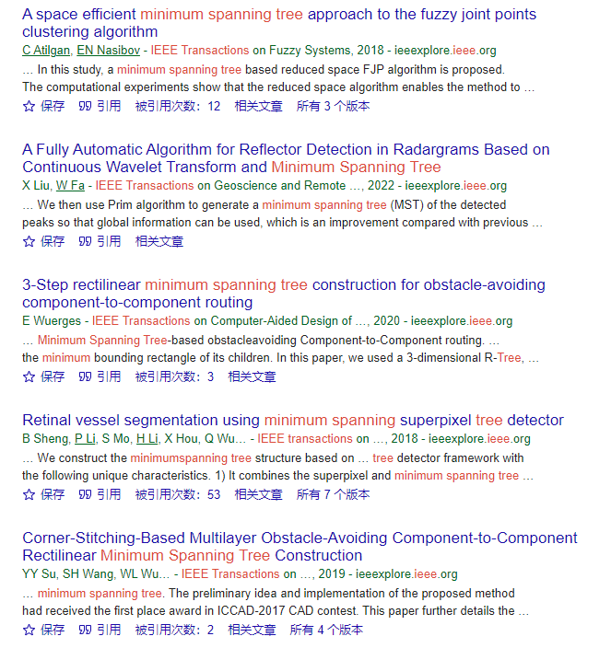
最小生成树
与最小生成树相关的学术研究文献

Slide 46
最小生成树--克鲁斯卡尔 (Kruskal) 算法
克鲁斯卡尔算法的基本思想：
设有一个有 n 个顶点的连通网络 N = { V, E }, 最初先构造一个只有 n 个顶点, 没有边的非连通图 T = { V, ∅ }, 图中每个顶点自成一个连通分量。
当在 E 中选到一条具有最小权值的边时, 若该边的两个顶点落在不同的连通分量上，则将此边加入到 T 中;
否则将此边舍去，重新选择一条权值最小的边。
如此重复下去, 直到所有顶点在同一个连通分量上为止。

Slide 47

最小生成树--克鲁斯卡尔 (Kruskal) 算法
算法的框架：利用最小堆(Min Heap)和并查集(Disjoint Sets)来实现克鲁斯卡尔算法。（最小堆的定义是，一棵完全二叉树，每一个节点都大于等于其父节点。完全二叉树是叶子都在最后一层，且尽量靠左）
首先, 利用最小堆来存放E中的所有的边, 堆中每个结点的格式为
在构造最小生成树过程中, 利用不相交集的运算检查依附一条边的两顶点tail、head 是否在同一连通分量 (即不相交集的同一个子集合) 上, 是则舍去这条边；否则将此边加入 T, 同时将这两个顶点放在同一个连通分量上。

Slide 48

最小生成树--克鲁斯卡尔 (Kruskal) 算法
随着各边逐步加入到最小生成树的边集合中, 各连通分量也在逐步合并, 直到形成一个连通分量为止。
应用克鲁斯卡尔算法构造最小生成树的过程
28
0
1
0
1
0
1
10
14
16
10
5
6
2
5
6
2
5
6
2
24
18
25
12
4
3
4
3
4
3
22
原图 (a) (b)

Slide 49
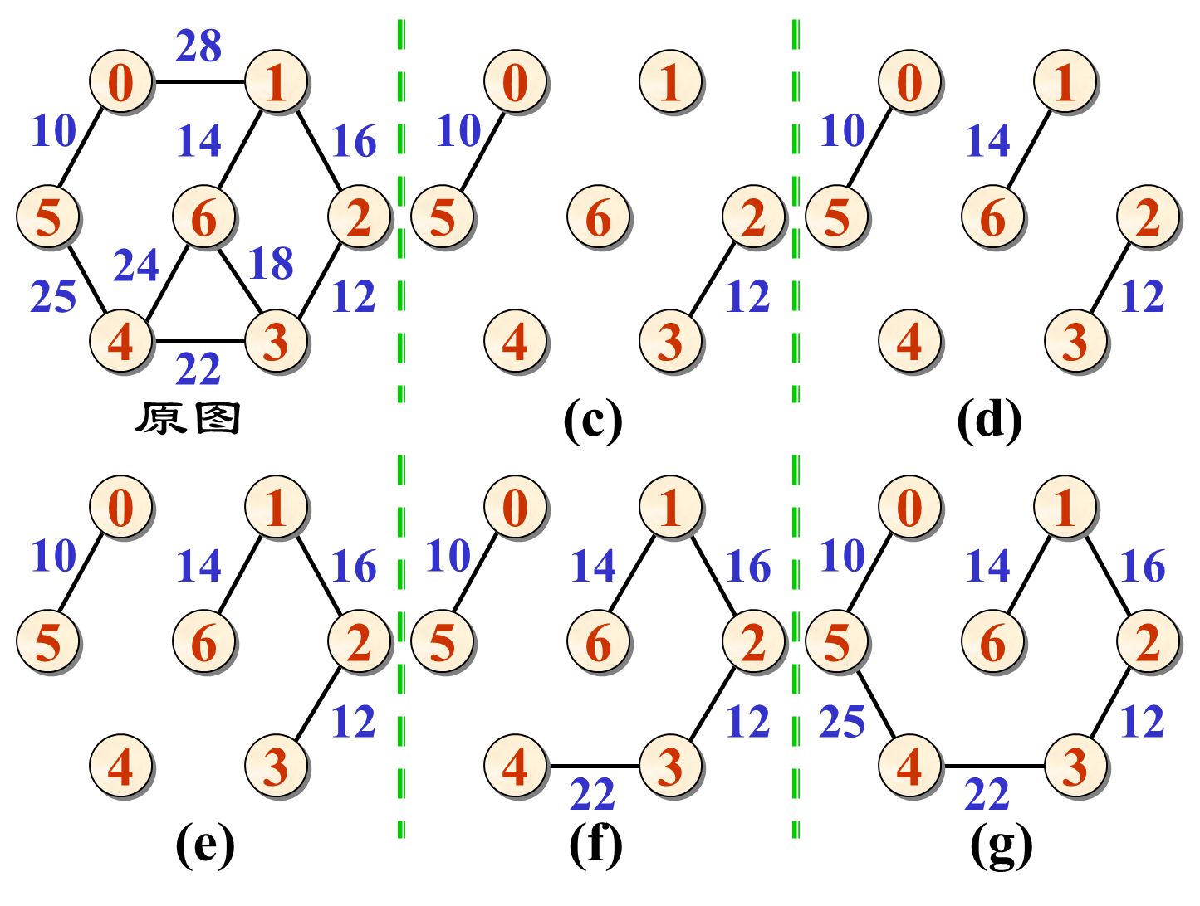
最小生成树--克鲁斯卡尔 (Kruskal) 算法
出堆顺序
(0,5,10) 选中
(2,3,12) 选中
(1,6,14) 选中
(1,2,16) 选中
(3,6,18) 舍弃
(3,4,22) 选中
(4,6,24) 舍弃
(4,5,25) 选中

Slide 50
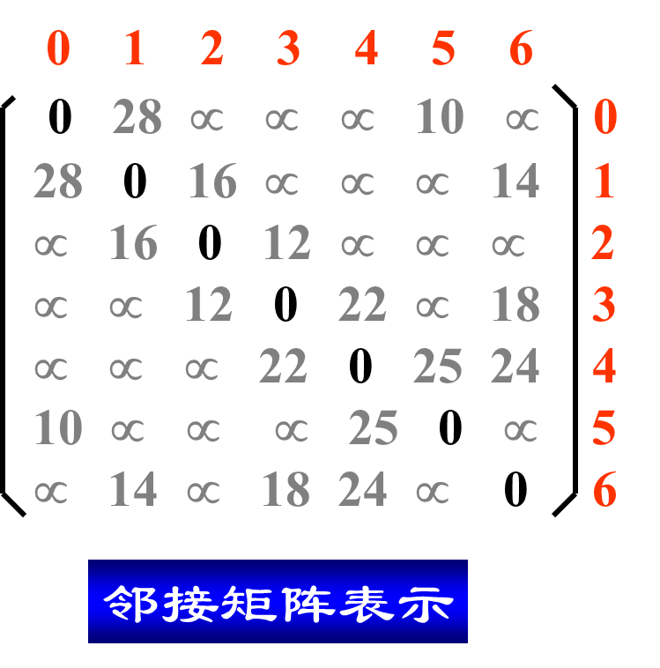
最小生成树--克鲁斯卡尔 (Kruskal) 算法
void Kruskal ( Graph<string>& G, MinSpanTree& T)
{
MSTEdgeNode ed; //边结点辅助单元
int n = G.NumberOfVertices( ); //顶点数
int e = G.NumberOfEdges( ); //边数
MinHeap <MSTEdgeNode> H(e); //最小堆
UFSets F(n); //并查集
for ( int u = 0; u < n; u++ )
for ( int v = u +1; v < n; v++ )
if ( G.GetWeight(u, v) != MaxValue ) {
ed.tail = u; ed.head = v; //插入堆
ed.cost = GetWeight(u, v); H.Insert (ed); }
int count = 1; //最小生成树加入边数计数
while ( count < n ) {
H.RemoveMin (ed); //从堆中退出一条边
u = F.Find (ed.tail); v = F.Find (ed.head);
if ( u != v ) { //两端不在同一连通分量
F.Union (u, v); //合并
T.Insert (ed); //该边存入最小生成树
count++;
}
}
}
出堆顺序 (0,5,10) 选中 (2,3,12) 选中
(1,6,14) 选中 (1,2,16) 选中 (3,6,18) 舍弃
(3,4,22) 选中 (4,6,24) 舍弃 (4,5,25) 选中

Slide 51
最小生成树--克鲁斯卡尔 (Kruskal) 算法
思考：Kruskal算法实现的关键问题是什么?
Kruskal算法的关键包含以下两点：
如何判断边e所连接的两个结点u和v不在同一棵树上?
如何把两个结点u和v所在的树合并为一棵树?
两个顶点是否属于同一棵树，关键点应该是找到这棵树的标志与顶点的关系，树的一个明显的标志应该是树的根结点，两个顶点如果同属于一棵树，则它们应该有共同的根结点。
所以解决第一个问题的办法，可以是分别查找结点u和v的根结点，如果它们的根结点相同，则认为它们在同一棵树上。
解决第二个问题的办法，是把结点u和v的根结点分别作为父、子结点而连接在一起。这样就把两个分离的树组成了同一棵树。

Slide 52
补充：并查集
树如何合并的问题，属于子集归并的并查集问题。
并查集上的子集合并运算，即要合并两个元素所属的子集。
首先要确定两个元素所属子集所对应的树的根结点，然后将其中一棵树的根结点链作另一个棵树的子树即可。为减免在合并过程中出现畸形树（近似单链树），通常将成员较少的子集对应的树，作为成员较多的子集对应的树的子树。
并查集（Disjoint Sets）是一种树型的数据结构，用于处理一些不相交集合的合并及查询问题。常常在使用中以森林来表示。集就是让每个元素构成一个单元素的集合，也就是按一定顺序将属于同一组的元素所在的集合合并。并查集的主要操作有：
（1）初始化：把每个点所在集合初始化为其自身。
（2）查找：查找元素所在的集合，即根结点。
（3）合并：将两个元素所在的集合合并为一个集合。通常来说，合并之前应先判断两个元素是否属于同一集合，这可用查找操作来实现。

Slide 53
最小生成树--普里姆(Prim)算法
普里姆算法的基本思想：
从连通网络 N = { V, E }中的某一顶点 u₀ 出发, 选择与它关联的具有最小权值的边 ( u₀, v ), 将其顶点加入到生成树顶点集合U中。
以后每一步从一个顶点在 U 中, 而另一个顶点不在 U 中的各条边中选择权值最小的边(u, v), 把它的顶点加入到集合 U 中。如此继续下去, 直到网络中的所有顶点都加入到生成树顶点集合 U 中为止。
采用邻接矩阵作为图的存储表示。

Slide 54
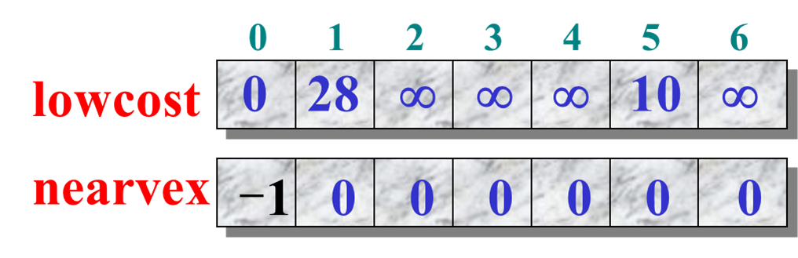
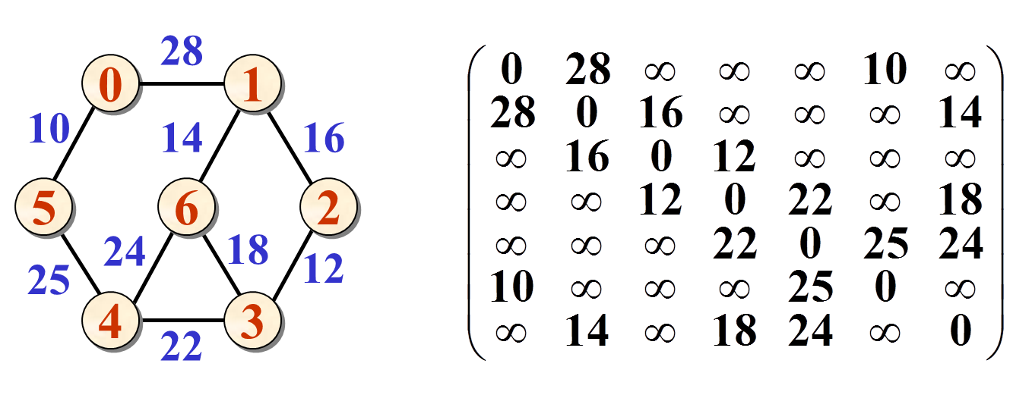
最小生成树--普里姆(Prim)算法
在构造过程中，还设置了两个辅助数组：
lowcost[ ] 存放生成树顶点集合内顶点到生成树外各顶点的各边上的当前最小权值；
nearvex[ ] 记录生成树顶点集合外各顶点距离集合内哪个顶点最近(即权值最小)。
例子

Slide 55
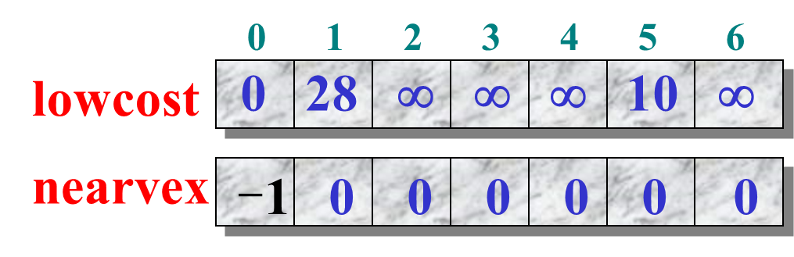
最小生成树--普里姆(Prim)算法
若选择从顶点0出发，即u₀ = 0，则两个辅助数组的初始状态为：
然后反复做以下工作：
在 lowcost [ ]中选择 nearvex[i] ≠ -1 && lowcost[i]最小的边, 用 v 标记它。则选中的权值最小的边为(nearvex[v], v), 相应的权值为 lowcost[v]。

Slide 56
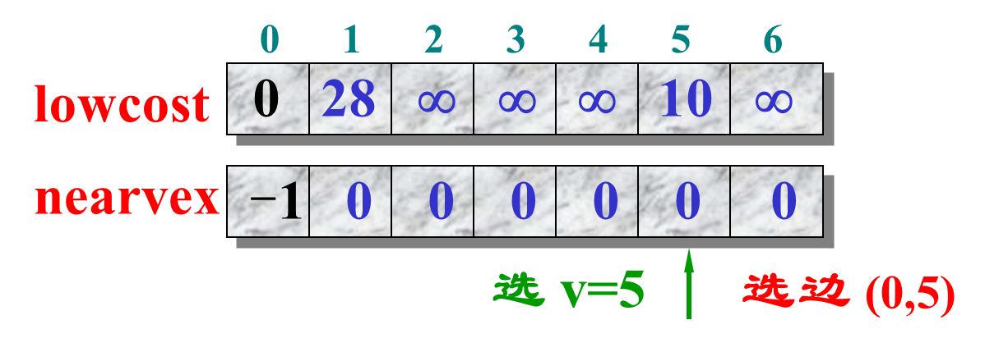
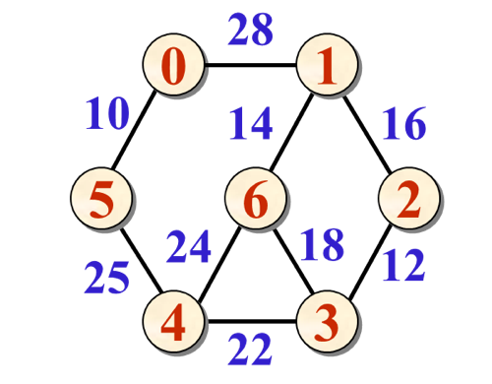
最小生成树--普里姆(Prim)算法
将 nearvex[v] 改为-1, 表示它已加入生成树顶点集合。
将边 (nearvex[v], v, lowcost[v]) 加入生成树的边集合。
取 lowcost[i] = min{ lowcost[i], Edge[v][i] }，即用生成树顶点集合外各顶点 i 到刚加入该集合的新顶点 v 的距离 Edge[v][i] 与原来它们到生成树顶点集合中顶点的最短距离 lowcost[i] 做比较, 取距离近的作为这些集合外顶点到生成树顶点集合内顶点的最短距离。
如果生成树顶点集合外顶点 i 到刚加入该集合的新顶点 v 的距离比原来它到生成树顶点集合中顶点的最短距离还要近，则修改nearvex[i] : nearvex[i] = v。表示生成树外顶点i到生成树内顶点v当前距离最近。

Slide 57
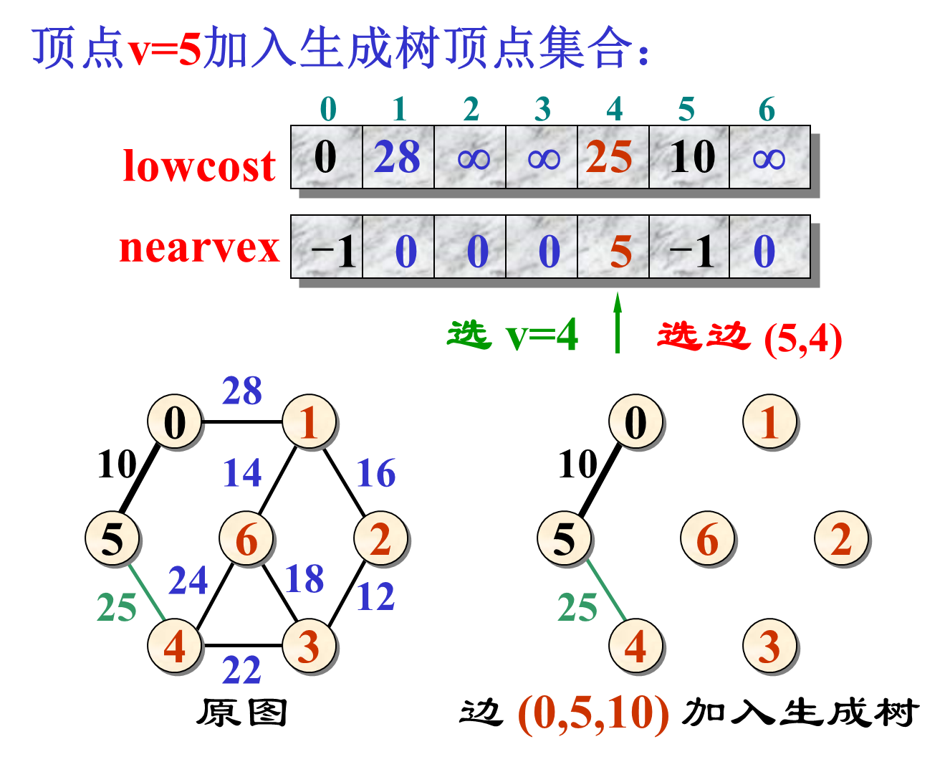
最小生成树--普里姆(Prim)算法

Slide 58
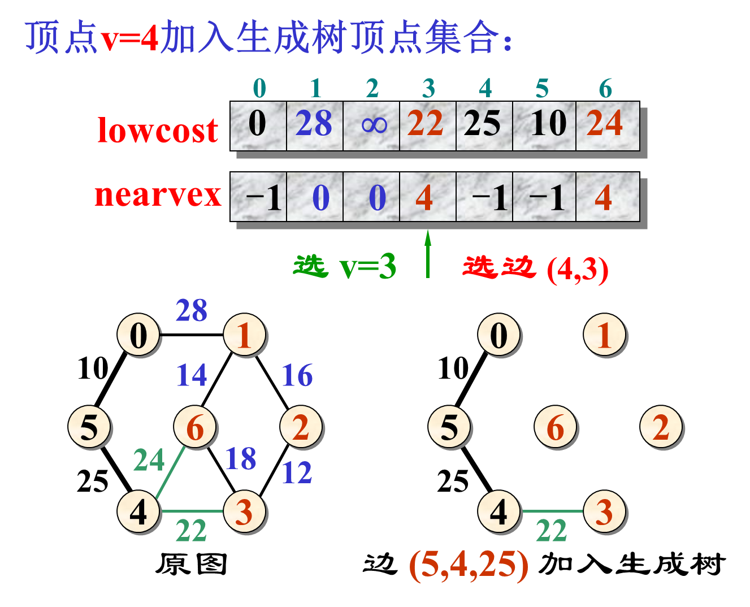
最小生成树--普里姆(Prim)算法

Slide 59
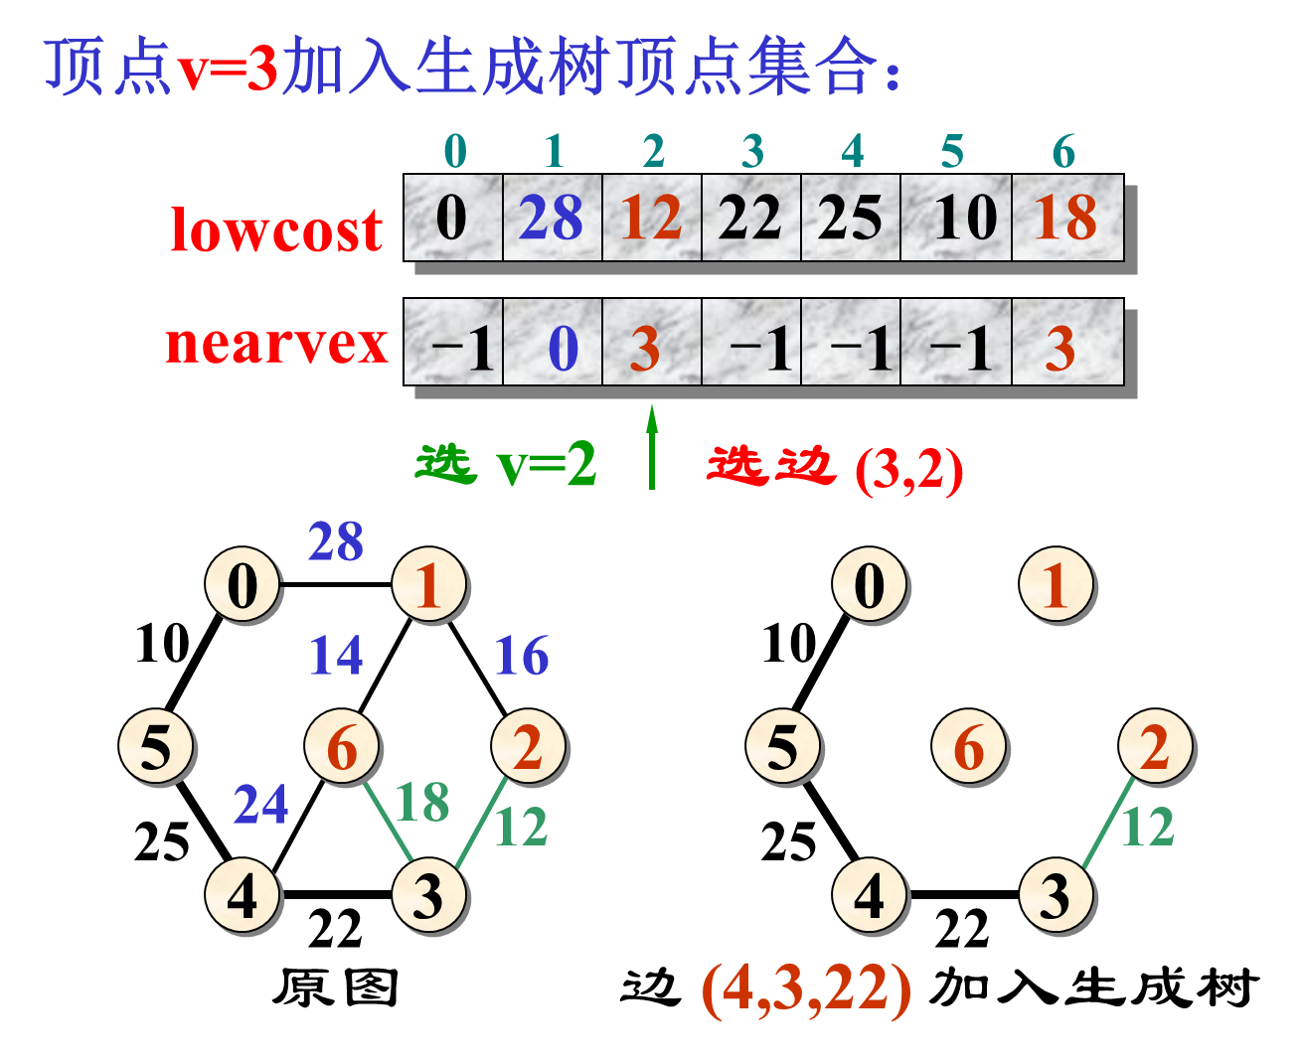
最小生成树--普里姆(Prim)算法

Slide 60
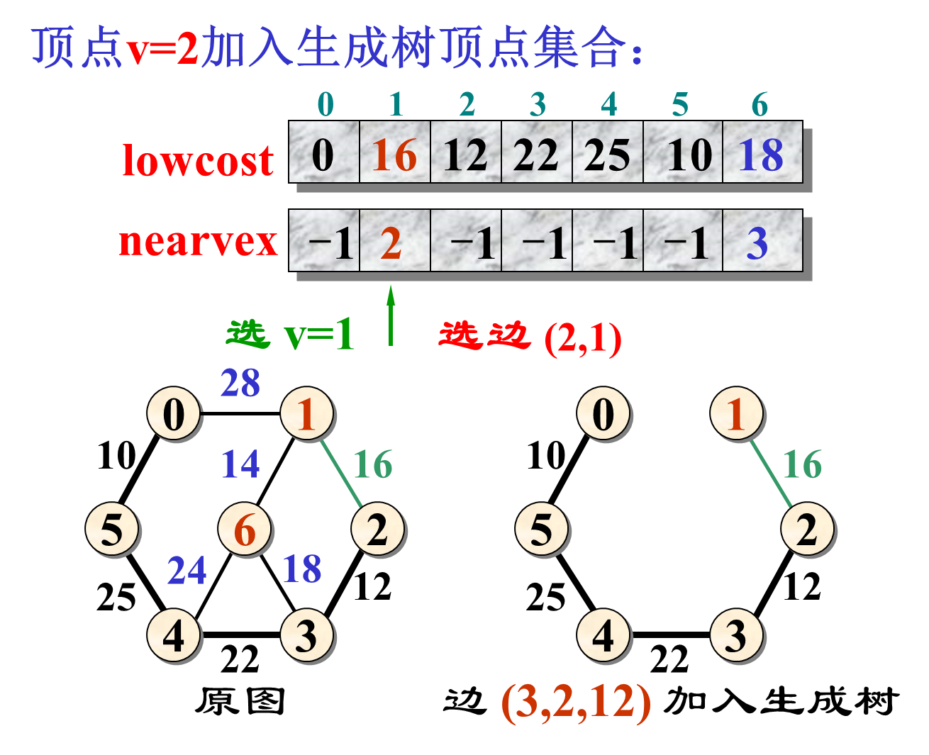
最小生成树--普里姆(Prim)算法

Slide 61
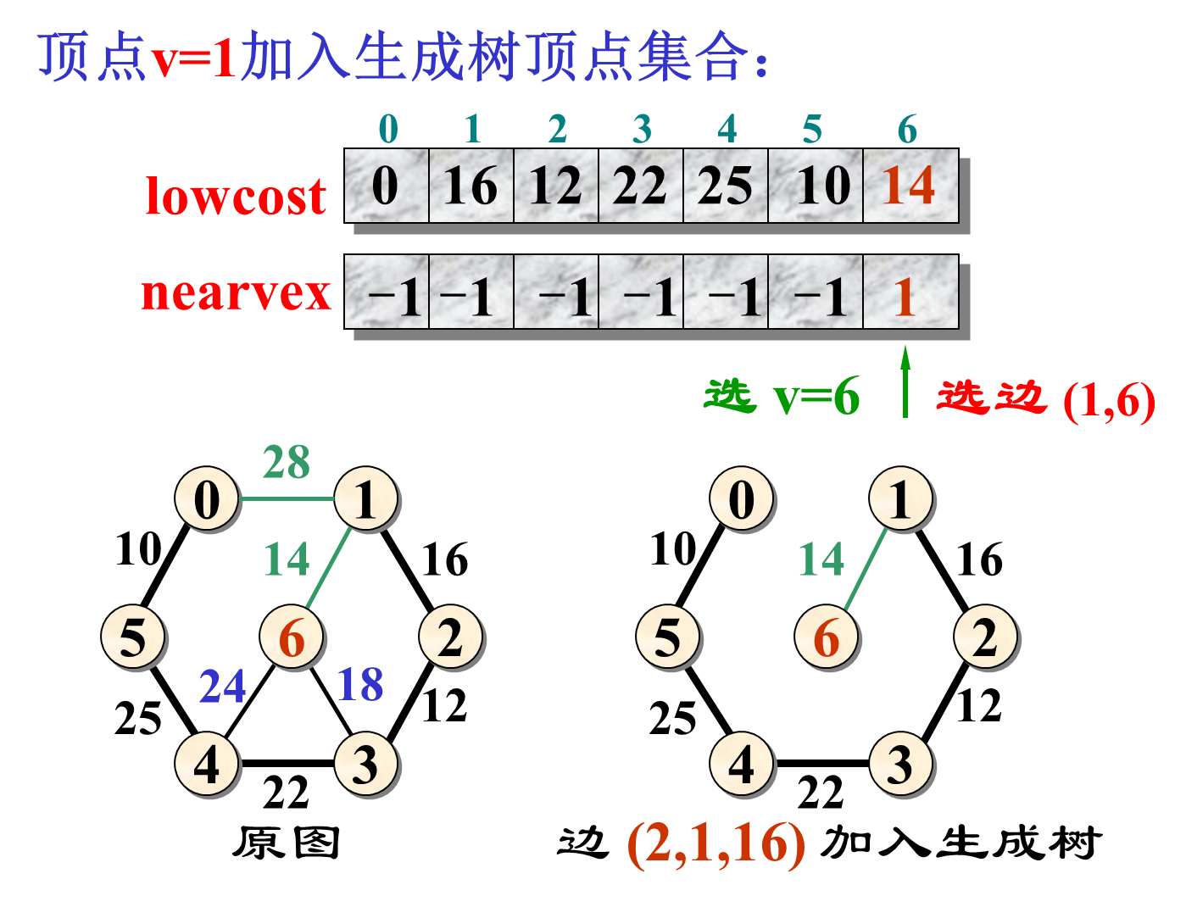
最小生成树--普里姆(Prim)算法

Slide 62
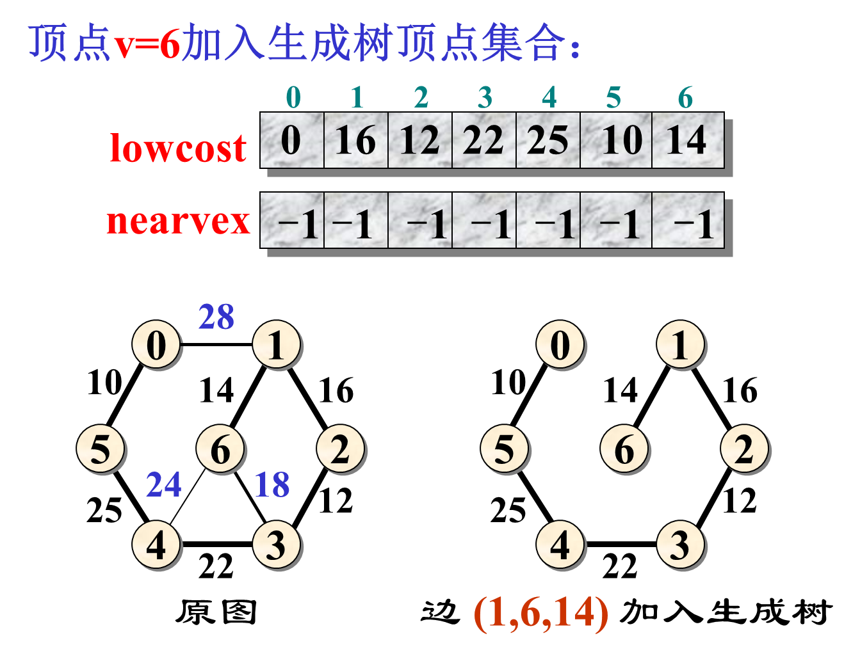
最小生成树--普里姆(Prim)算法

Slide 63
最小生成树--普里姆(Prim)算法
void Prim(Graph<string>& G, MinSpanTree&T) {
int i, j, n = G.NumberOfVertices( ); //顶点数
float * lowcost = new float[n];
int * nearvex = new int[n];
for ( i = 1; i < n; i++ ) {
lowcost[i] = G.GetWeight(0, i); //顶点0到各边代价
nearvex[i] = 0; //及最短带权路径
}
nearvex[0] = -1; //加到生成树顶点集合
MSTEdgeNode e; //最小生成树结点单元
for ( i = 1; i < n; i++ ) {
//循环n-1次, 加入n-1条边
float min = MaxValue; int v = 0;
for ( j = 0; j < n; j++ )
if ( nearvex[j] != -1 && lowcost[j] < min )
{ v = j; min = lowcost[j]; }
//求生成树外顶点到生成树内顶点具有最
//小权值的边, v是当前具最小权值的边
if ( v ) { //v=0表示再也找不到要求顶点
e.tail = nearvex[v]; e.head = v;
e.cost = lowcost[v];
T.Insert (e); //选出的边加入生成树
nearvex[v] = -1; //该边加入生成树标记
for ( j = 1; j < n; j++ )
if ( nearvex[j] != -1 &&
G.GetWeight(v, j) < lowcost[j] ) {
lowcost[j] = G.GetWeight(v, j);
nearvex[j] = v;
}
}
} //循环n-1次, 加入n-1条边
}

Slide 64
普里姆(Prim)算法 VS.克鲁斯卡尔 (Kruskal) 算法
分析普里姆算法, 设连通网络有 n 个顶点，则该算法的时间复杂度为 O(n²)，它适用于边稠密的网络，与边的数目无关。
克鲁斯卡尔算法主要针对边展开，边数少时效率会很高，所以对于边稀疏的图有优势。
注意：当各边有相同权值时，由于选择的随意性，产生的生成树可能不惟一。

Slide 65
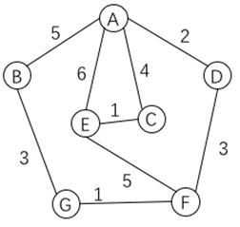
Exercise
有如下无向图，解答下列问题：
（1）从顶点A出发，分别给出深度优先生成树和广度优先生成树；
（2）根据Prim算法和Kruskal算法，绘制出最小生成树过程。

Slide 66
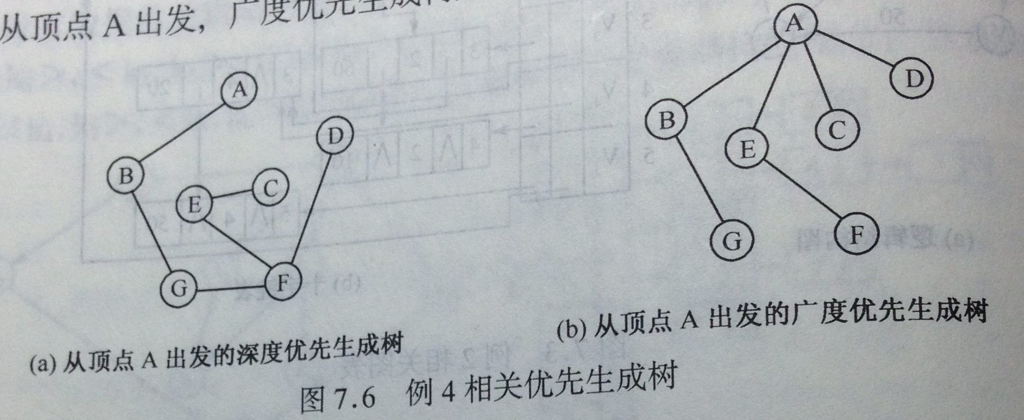
Exercise
（1） 从顶点A出发，分别给出深度优先生成树和广度优先生成树；
（2）根据Prim算法和Kruskal算法，绘制出最小生成树过程。

